Slide 2
ДГ „Лилия“ с. Брестовец участва в адаптационен психолого-педагогически модел за съвместна работа на учители и представители на семейната общност

Slide 3
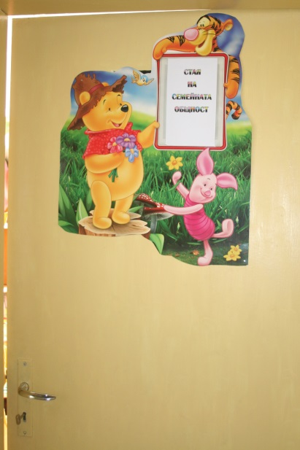
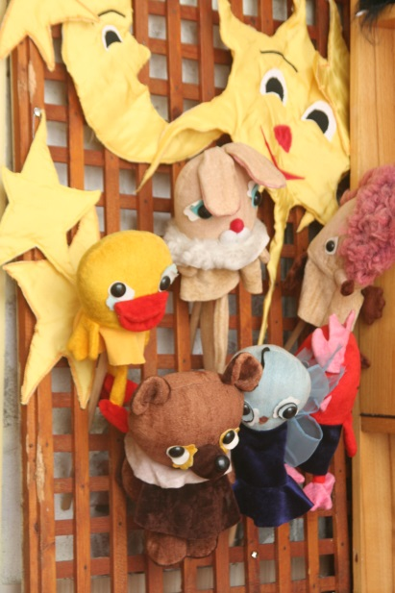
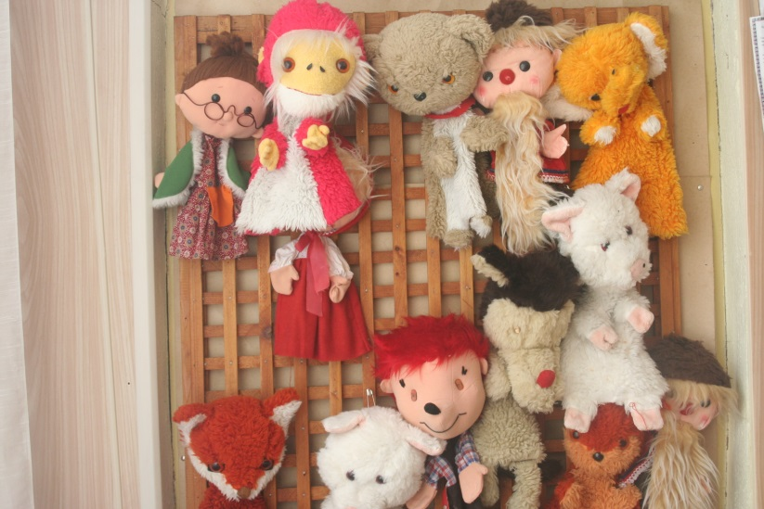
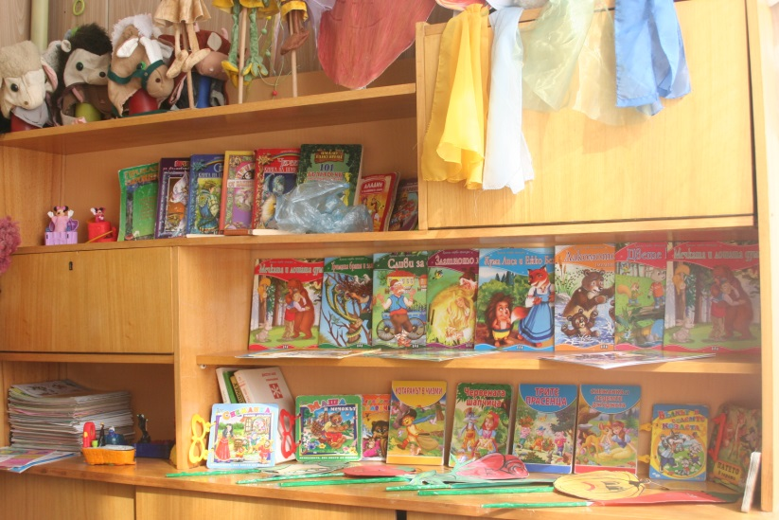
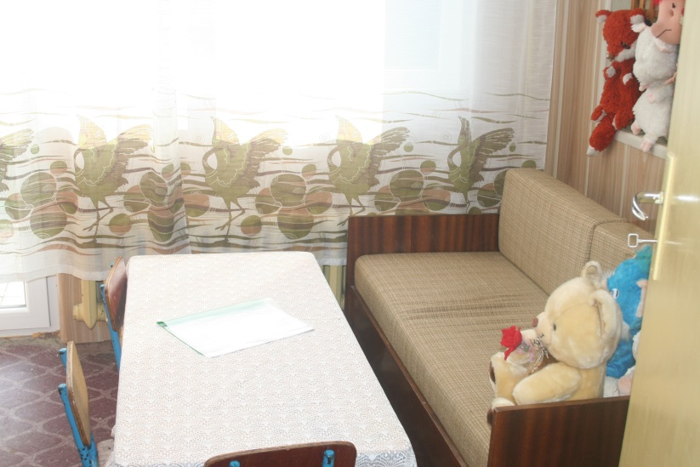
Подготовка за стартиране на педагогическа практика „Утринна приказка“
Стая за провеждане на срещи с представители на семейната общност

Slide 4
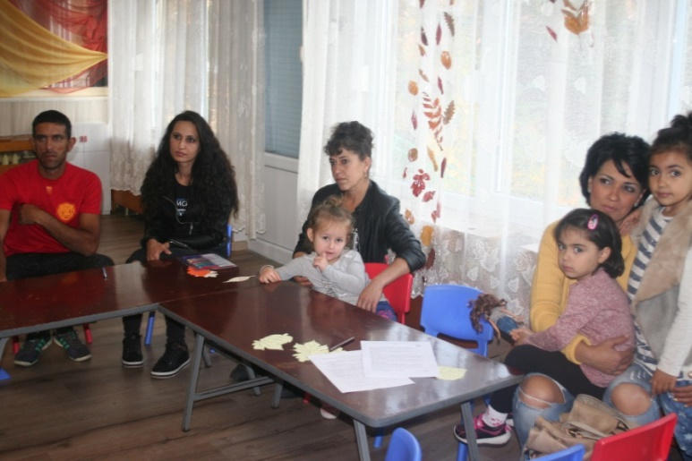
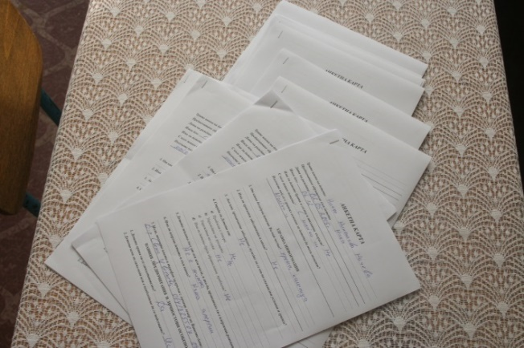
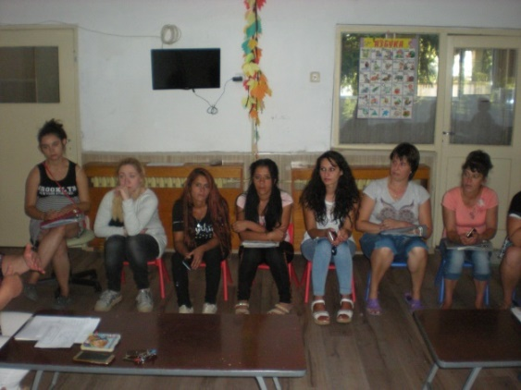
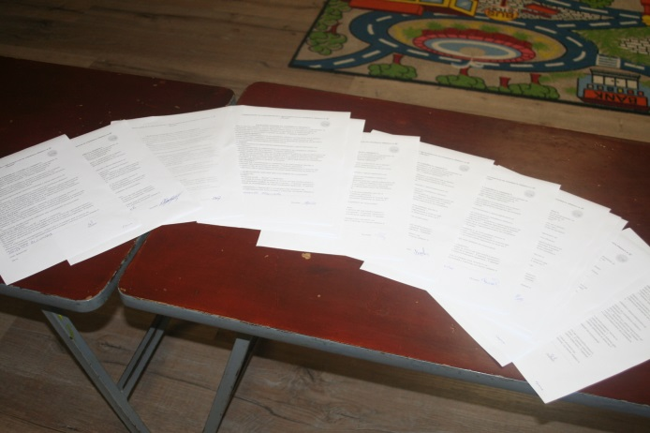
Срещи с родители на децата
.
1.Запознаване с педагогическата практика „Утринна приказка“. Раздаване анкетни карти.
2. Подписване на споразумение за сътрудничество

Slide 5
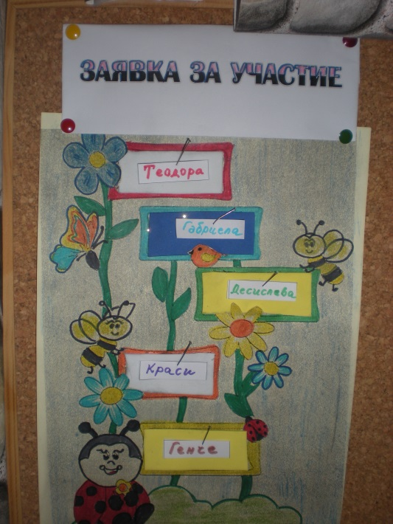
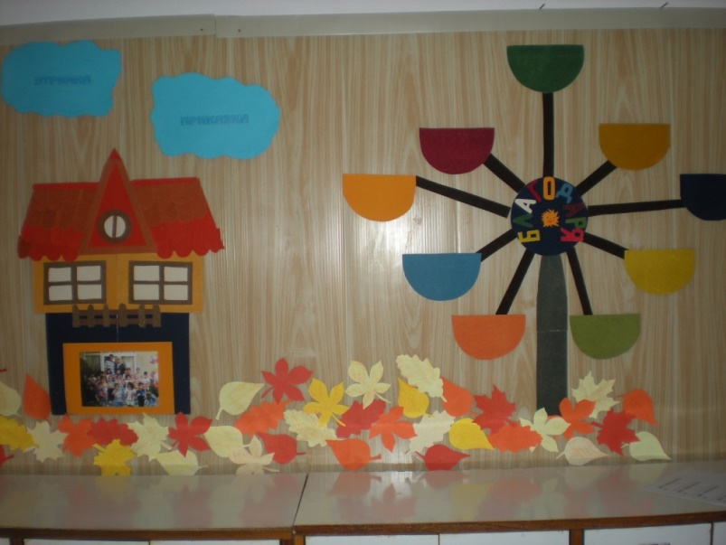
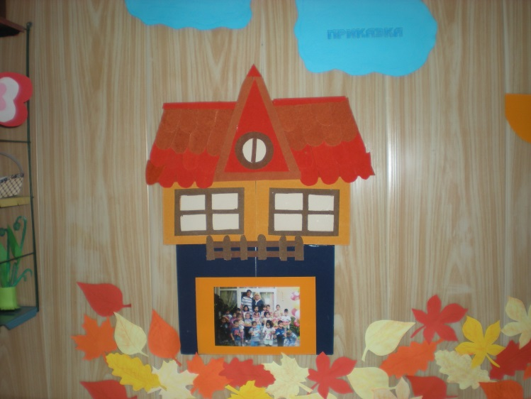
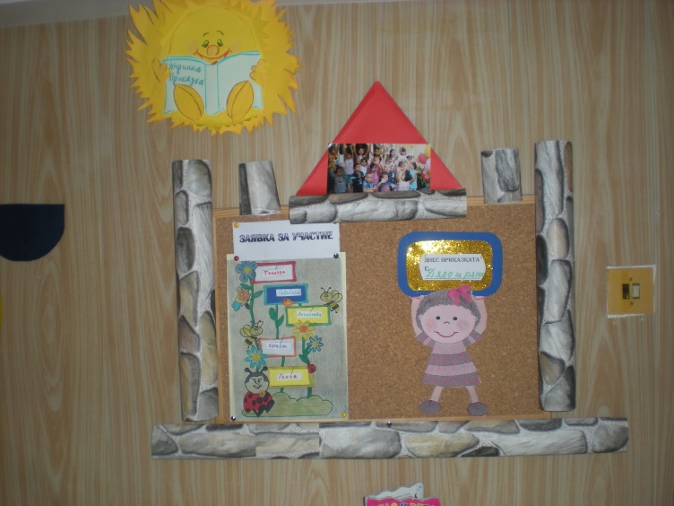
Кът „Утринна приказка“

Slide 6
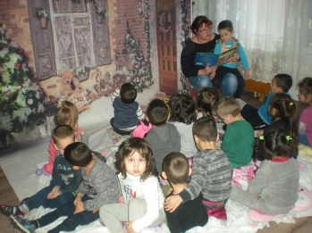
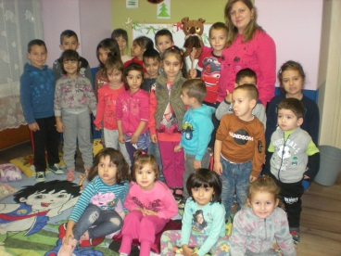
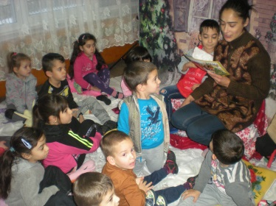
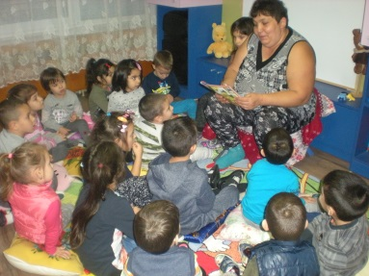
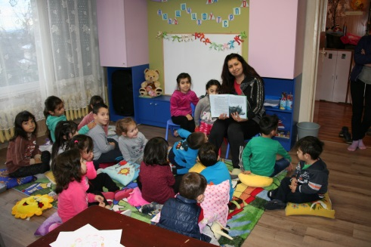
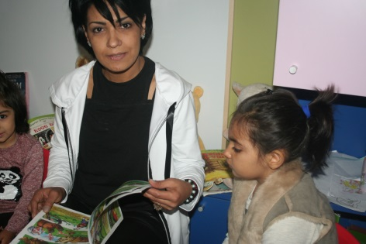
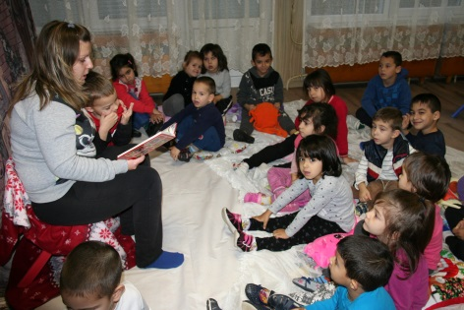
Приказките са интересни с мама…

Slide 7
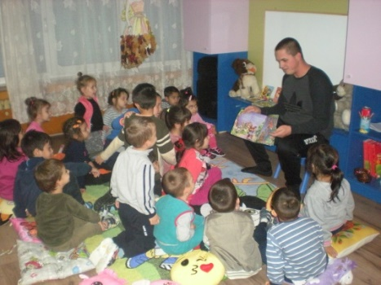
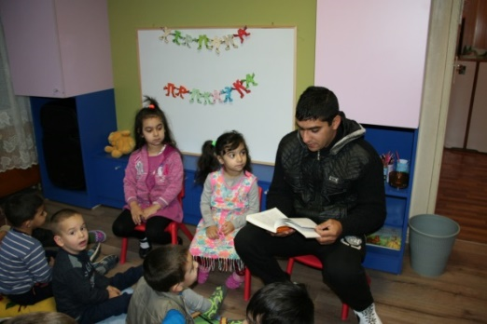
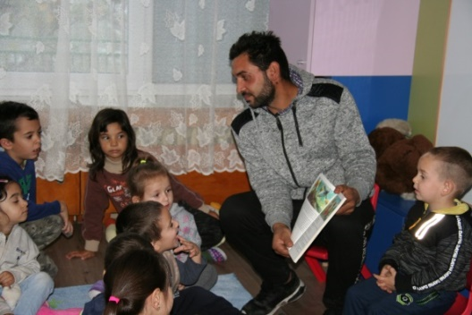
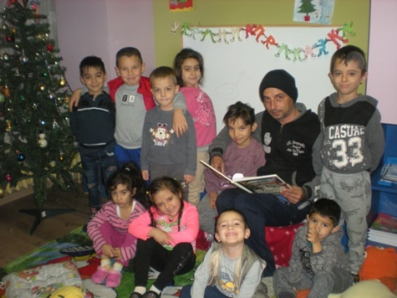
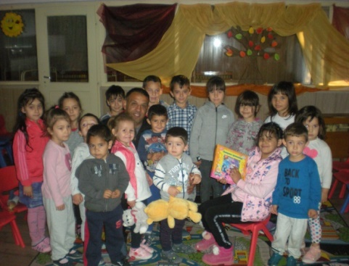
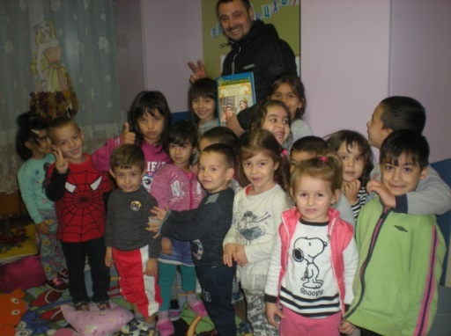
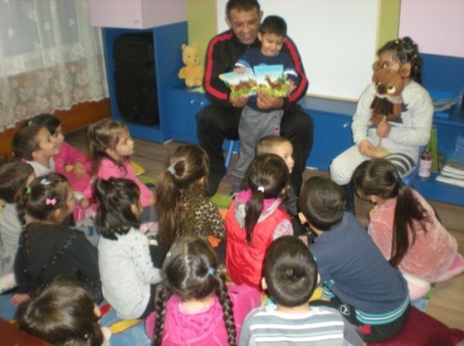
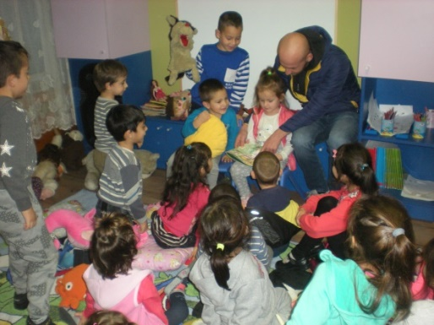
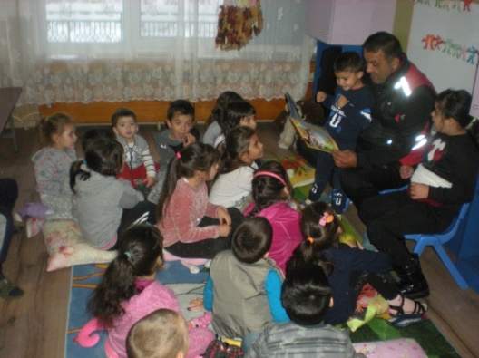
…увлекателни с тате…

Slide 8
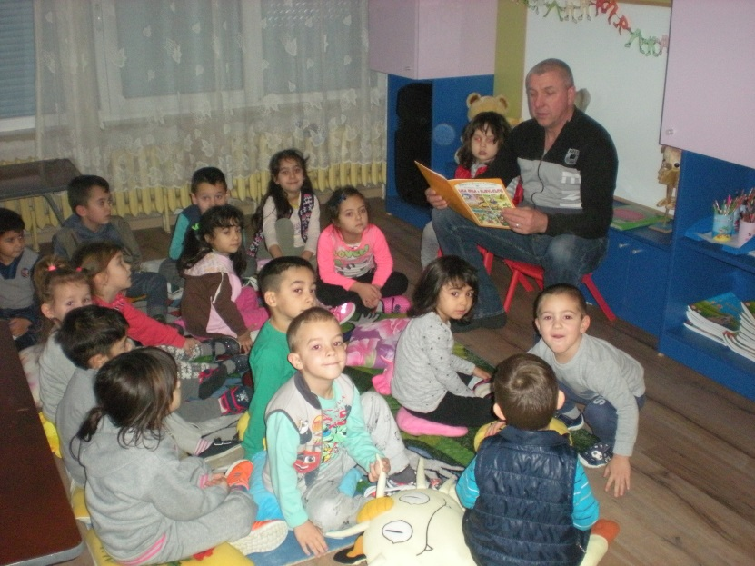
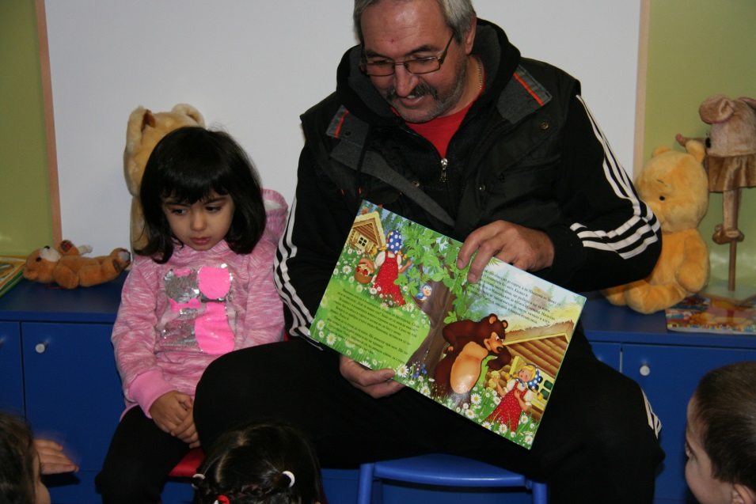
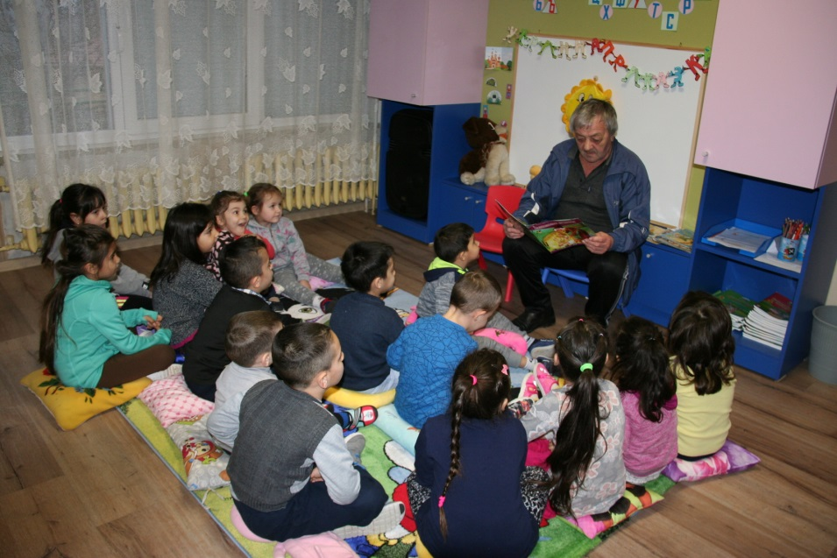
поучителни с дядо…

Slide 9
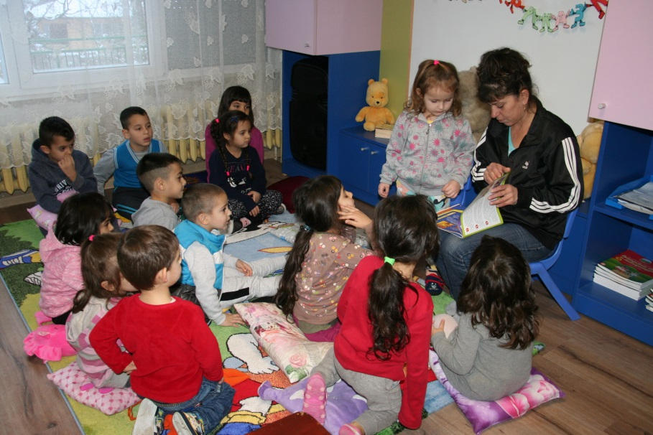
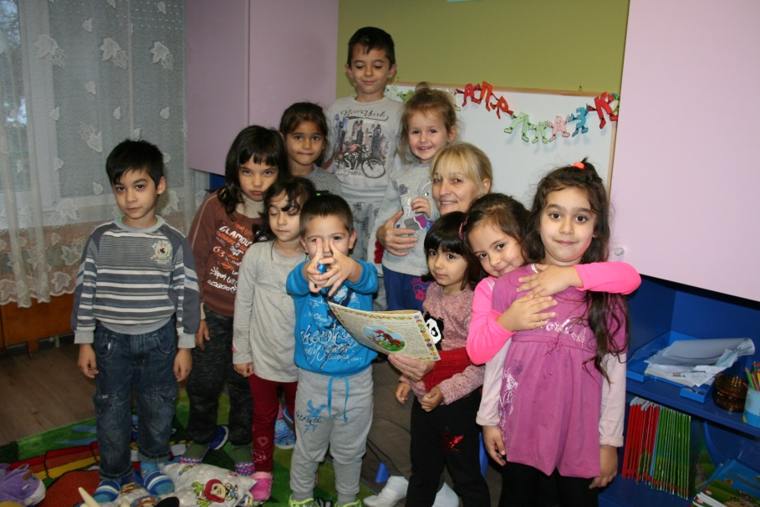
… забавни с баба…

Slide 10
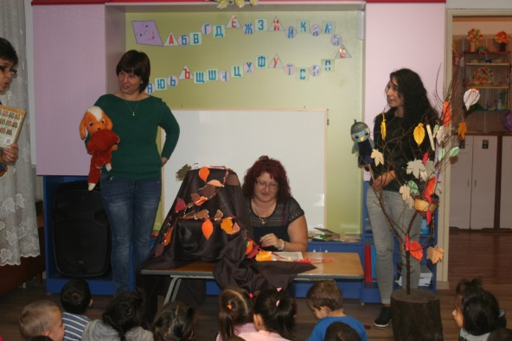
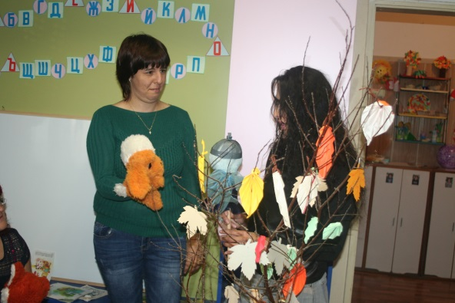
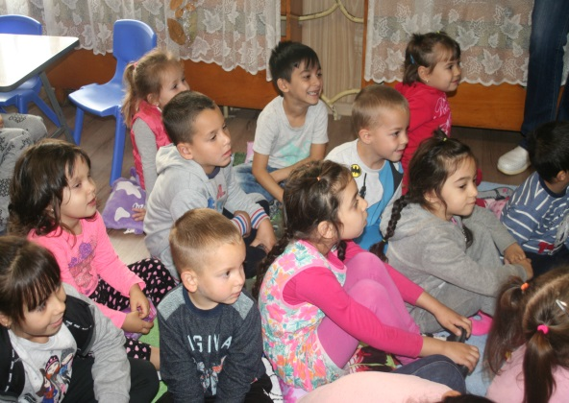
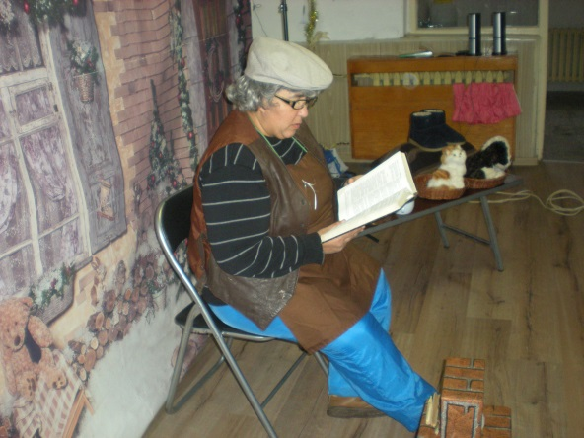
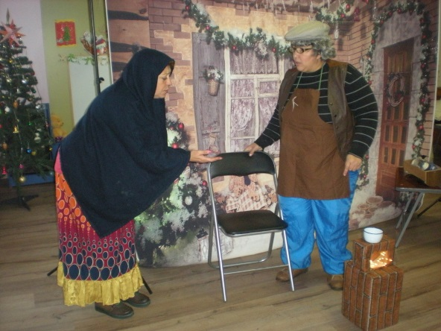
Родителите не само умеят да четат приказки, но са и добри артисти.

Slide 11
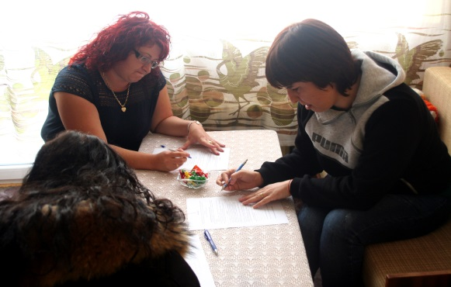
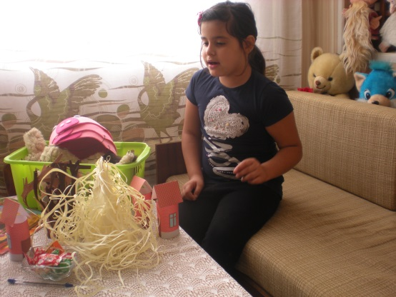
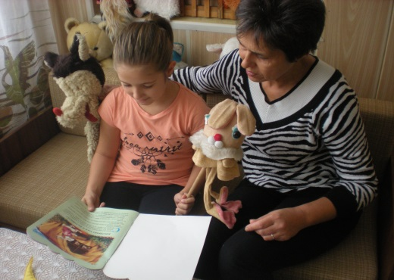
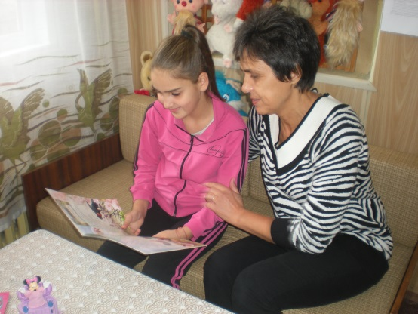
Разговори в стаята на семейната общност, и подготовка за следваща приказка
… и приказките продължават…

Slide 12
ДГ „Лилия“ с. Брестовец участва в целеполагащ психолого-педагогически практико-приложен модел за работа на учители с 4-5 г. деца.

Slide 13
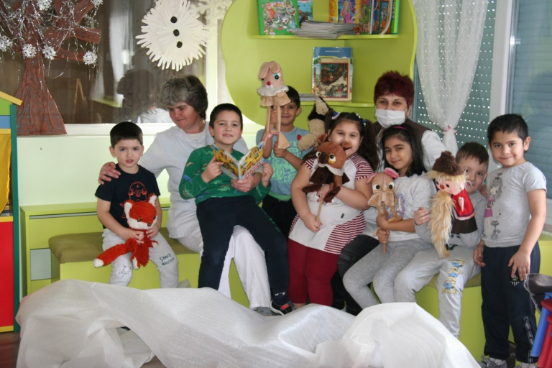
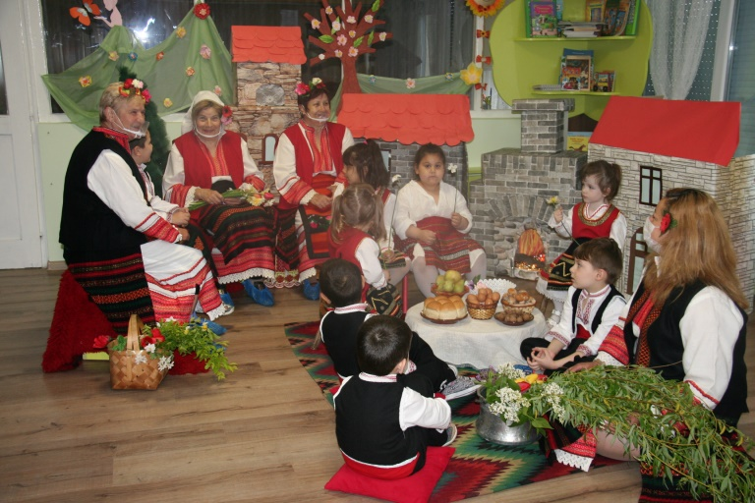
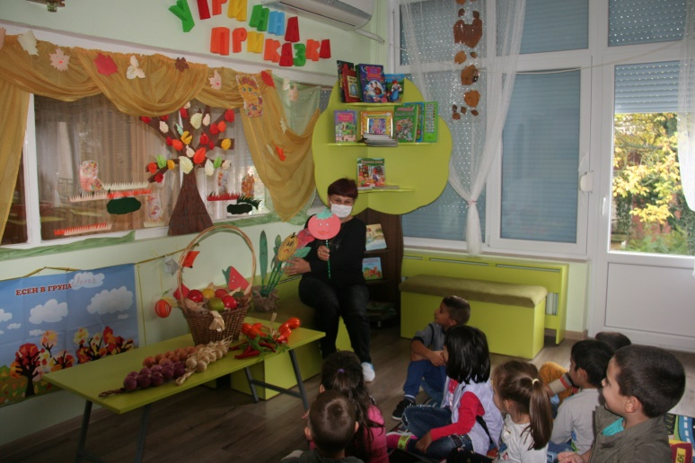
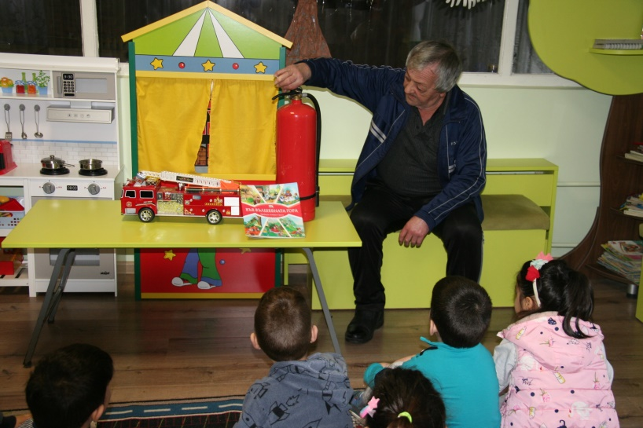
Приказките са наш помощник при възпитанието на децата. Историите в тях са интересни и поучителни.

Slide 14
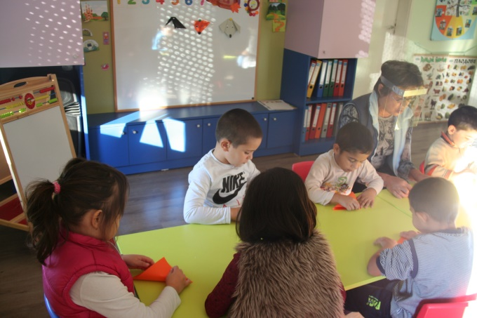
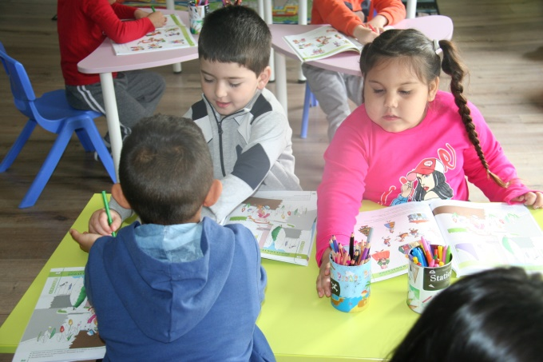
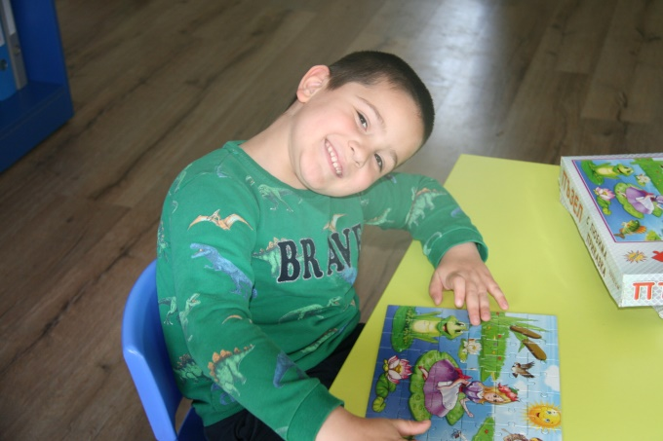
Продължаваме да учим с приказките и в следващи моменти от дневния режим.

Slide 15
Изразяваме наученото с думи, движения и емоции.

Slide 16
ДГ „Лилия“ с. Брестовец участва в прилагане на трансформиращ психолого – педагогически и практико – приложен модел за работа на учителя с деца от трета възрастова група в ДГ.

Slide 17
Преразказът на приказки спомага за развиването на културната грамотност и провокира любопитството на децата.

Slide 18
Драматизации на любими приказки.

Slide 19
Награди и грамоти за участниците в ПП «Утринна приказка»

Slide 20
ФОРМИРАЩ ПСИХОЛОГО- ПЕДАГОГИЧЕСКИ И ПРАКТИКО- ПРИЛОЖЕН МОДЕЛ МОДЕЛ

Slide 21
УЧИТЕЛИТЕ ОБОГАТИХМЕ ЗНАНИЯТА СИ И ПРОЯВЯВАМЕ КРЕАТИВНОСТ В ОБРАЗОВАТЕЛНИЯ ПРОЦЕС И ИЗПОЛЗВАМЕ ПРИКАЗКИТЕ КАТО МЕТОД И СРЕДСТВО ЗА ОБУЧЕНИЕ ПО РАЗЛИЧНИТЕ ОБРАЗОВАТЕЛНИ НАПРАВЛЕНИЯ.

Slide 22
ПРИКАЗКАТА ПРИСЪСТВА В ЕЖЕДНЕВИЕТО НИ В ОБУЧАВАЩИ,ИГРОВИ И ПРАКТИЧЕСКИ СИТУАЦИИ

Slide 23
ЕКИПЪТ НА ДЕТСКАТА ГРАДИНА СЪЗДАДОХМЕ АТМОСФЕРА КЪДЕТО РОДИТЕЛИ И УЧИТЕЛИ РАБОТИМ СЪВМЕСТНО. ДЕЦАТА СА ЩАСТЛИВИ ДА ВИДЯТ ПРЕДСТАВЕТЕЛ НА СЕМЕЙНАТА ОБЩНОСТ В ДЕТКАТА ГРАДИНА. ТЕ СЕ ЧУВСТВАТ СИГУРНИ И УВЕРЕНИ. А ЩАСТЛИВИ ДЕЦА ОЗНАЧАВА УСПЕШНО ДЕТСКО ЗАВЕДЕНИЕ.

Slide 24
Благодарим Ви приятели – за хилядите усмивки, за чудните приказки, За вълнуващите моменти!
Благодарим за вниманието. Колектива на ДГ „Лилия“.

